Slide 1
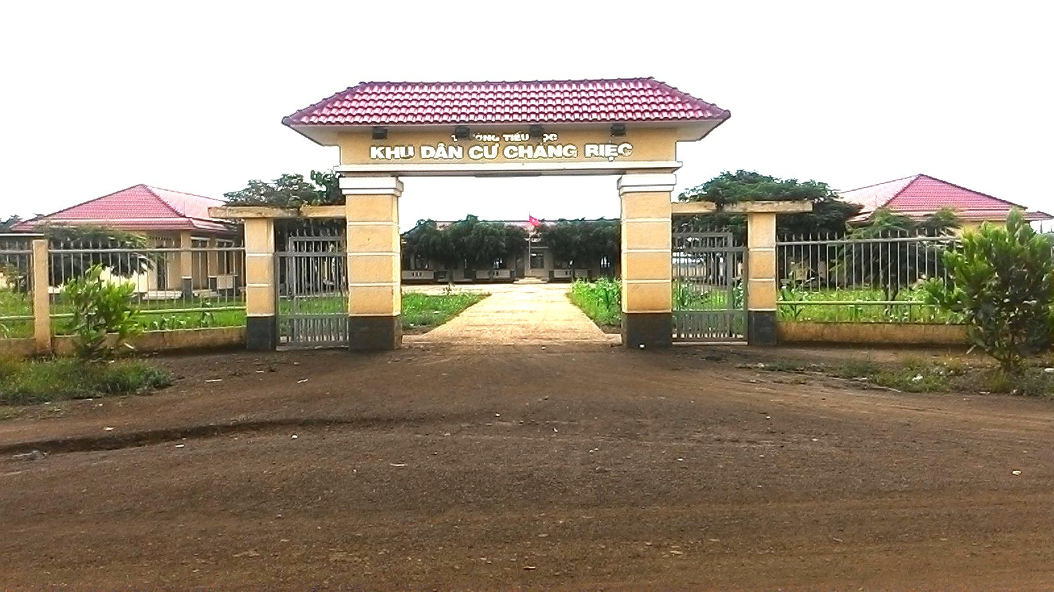
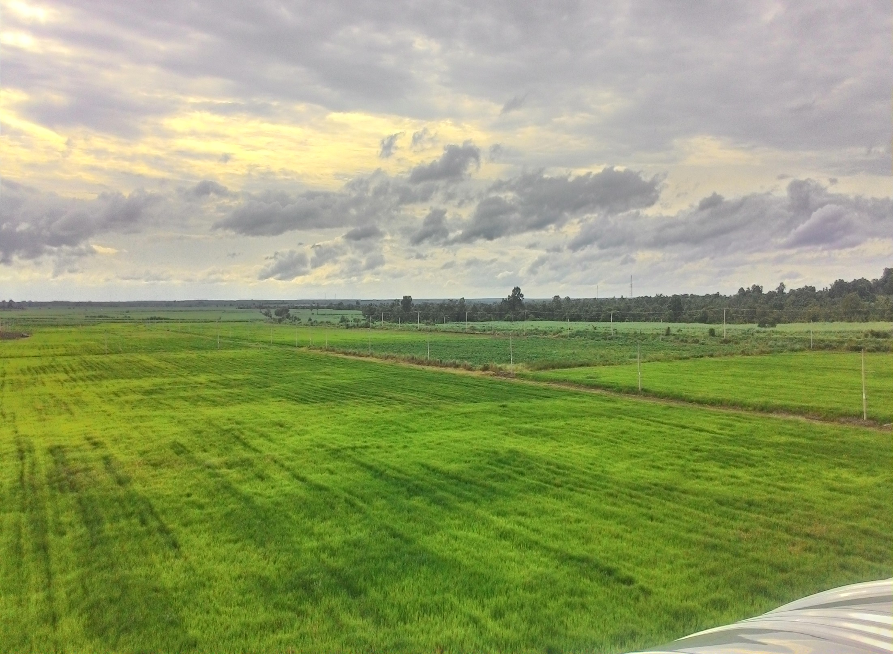
9:57:25 PM
CHÀO MỪNG QUÝ THẦY CÔ VỀ DỰ GIỜ
Môn: Tập đọc

Slide 2
9:57:27 PM
Bài cũ : Trồng rừng ngập mặn
Em hãy đọc đoạn 1 câu hỏi sau:
Nêu nguyên nhân và hậu quả của việc phá rừng ngập mặn?
Em hãy đọc đoạn 2 câu hỏi sau:
Vì sao các tỉnh ven biển có phong trào trồng rừng ngập mặn?

Slide 3
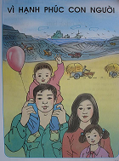
9:57:27 PM
VÌ HẠNH PHÚC CON NGƯỜI

Slide 4
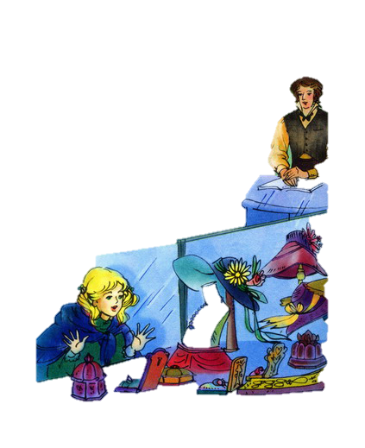
9:57:27 PM
Tiết 27
Chuỗi ngọc lam
Tập đọc:
( Phun-tơn O-xlơ)
SGK trang 134,135

Slide 5
9:57:27 PM
Tiết 27
Tập đọc:
Chuỗi ngọc lam
Giọng đọc:
- Đọc diễn cảm bài văn, biết phân biệt lời người kể và lời các nhân vật, thể hiện được tính cách nhân vật.
Bài văn được chia làm 2 đoạn:
- Đoạn 1: Từ đầu đến “..anh yên quý.”
- Đoạn 2: Phần còn lại.

Slide 6
9:57:27 PM
Tiết 27
Tập đọc:
Chuỗi ngọc lam
Luyện đọc:
- Pi-e
- úi úi
Pi-e
- lúi húi
- Nô-en
- trầm âm
Nô-en
- trầm ngâm
- giáo đường
- Gioan
- giỡ lòng
- oan

Slide 7
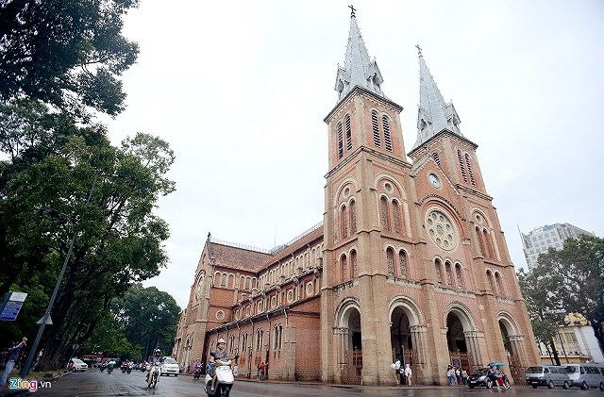
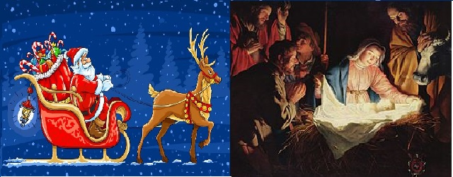
Tiết 27
Tập đọc:
Chuỗi ngọc lam
Luyện đọc:
Từ ngữ:
- Nô-en:
Lễ quan trong nhất trong năm của Thiên Chúa giáo được tổ chức từ đêm 24 tháng 12 đến hết 25 tháng 12 để mừng ngày Chúa Jê-su ra đời
- Giáo đường:
Nhà thờ

Slide 8
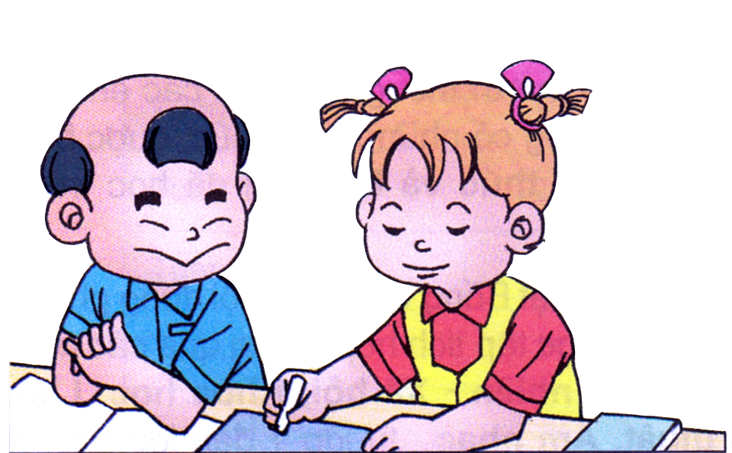
9:57:28 PM
Tiết 27
Tập đọc:
Chuỗi ngọc lam
Sách giáo khoa
trang 134, 135
Luyện đọc nối tiếp đoạn
đôi ( Trong 3 phút )
ĐỌC NHÓM 2

Slide 9
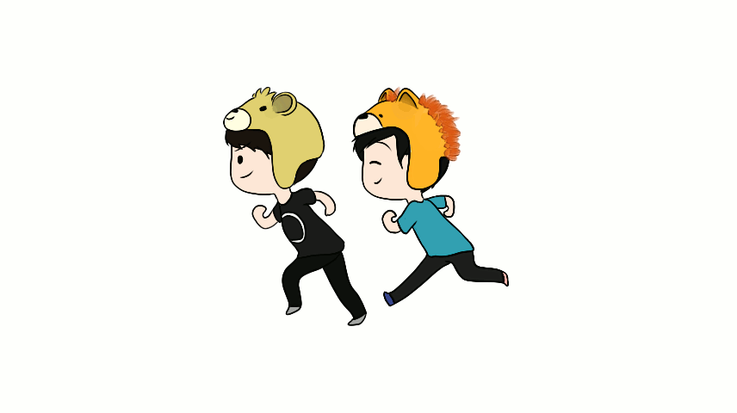
Tiết 27
Tập đọc:
Chuỗi ngọc lam
Hết giờ
3 PHÚT | 2 PHÚT | 1 PHÚT

Slide 10
.
Tiết 27
Tập đọc:
Chuỗi ngọc lam
Tìm hiểu bài:
Cô bé mua chuỗi ngọc lam để tặng chị nhân ngày lễ Nô-en. Đó là người chị đã thay mẹ nuôi cô từ khi mẹ cô mất .
Câu 1: Cô bé mua chuỗi ngọc để tặng ai ?

Slide 11
.
Tiết 27
Tập đọc:
Chuỗi ngọc lam
Tìm hiểu bài:
- Em có đủ tiền mua chuỗi ngọc không ?
- Chi tiết nào cho em biết điều đó ?
- Cô bé không có đủ tiền để mua chuỗi ngọc.
- Cô bé mở khăn tay, đổ trên bàn một nắm xu và nói đó là số tiền cô đã đập con lợn đất.

Slide 12
Tiết 27
Tập đọc:
Chuỗi ngọc lam
Tìm hiểu bài:
Câu 2: Chị của cô bé tìm gặp Pi-e để làm gì ?
Để hỏi có đúng cô bé đã mua chuỗi ngọc hay không? Chuỗi ngọc có phải ngọc thật không? Bao nhiêu tiền?

Slide 13
Tiết 27
Tập đọc:
Chuỗi ngọc lam
Tìm hiểu bài:
Câu 3: Vì sao Pi-e nói rằng em bé đã trả giá rất cao để mua chuỗi ngọc?
Vì cô bé đi mua chuỗi ngọc bằng tất cả số tiền mà em có.

Slide 14
9:57:28 PM
Tiết 27
Tập đọc:
Chuỗi ngọc lam
Tìm hiểu bài:
Ai nhanh hơn
a) Họ hay buồn nhưng họ tốt bung
b) Có tấm lòng nhân hậu.
c) Biết sống vì nhau để đem lại niềm vui.
d) Có tấm lòng nhân hậu, biết sống vì nhau để đem lại niềm vui, mang niềm hạnh phúc cho người khác.
Em có suy nghĩ gì về những nhân vật trong truyện này ?

Slide 15
9:57:28 PM
.
Tiết 27
Tập đọc:
Chuỗi ngọc lam
Luyện đọc:
Từ ngữ:
Nội dung:
Câu chuyên ca ngợi những con người có tấm lòng nhân hậu , biết quan tâm và đem lại niềm vui cho người khác.

Slide 16
Tiết 27
Tập đọc:
Chuỗi ngọc lam
Luyện đọc diễn cảm

Slide 17
9:57:29 PM
Chuỗi ngọc lam
Tiết 27
Tập đọc:
Luyện đọc diễn cảm: (đoan 1)
Chiều hôm ấy có một em gái nhỏ đứng áp trán vào tủ kính cửa hàng của Pi-e, nhìn từng đồ vật như muốn kiếm thứ gì. Bỗng em ngửng đầu lên: - Cháu có thể xem chuỗi ngọc lam này được không ạ? Pi-e lấy chuỗi ngọc, đưa cho cô bé. Cô bé thốt lên: - Đẹp quá! Xin chú gói lại cho cháu ! Pi-e ngạc nhiên: - Ai sai cháu mua ? - Cháu mua tặng chị cháu nhân ngày lễ Nô-en. Chị đã nuôi cháu từ khi mẹ cháu mất. - Cháu có bao nhiêu tiền?

Slide 18
9:57:29 PM
Chuỗi ngọc lam
Tiết 27
Tập đọc:
Luyện đọc diễn cảm: (đoan 1)
Cô bé mở khăn tay ra, đổ lên bàn một nắm xu : - Cháu đã đập con lợn đất đấy ! - Pi-e trầm ngâm nhìn cô bé. Rồi vừa lúi húi gỡ mãnh giấy ghi giá tiền, anh vừa hỏi : - Cháu tên gì? - Cháu tên là Gioan. Anh đưa Gioan chuỗi ngọc gói trong bao lụa đỏ : - Đừng đánh rơi nhé ! Cô bé mĩm cười rạng rỡ, chạy vụt đi. Cô đâu biết chuỗi ngọc này Pi-e dành tặng vợ chưa cưới của mình, nhưng rồi một tai nạn giao thông đã cướp mất người anh yêu quý.

Slide 19
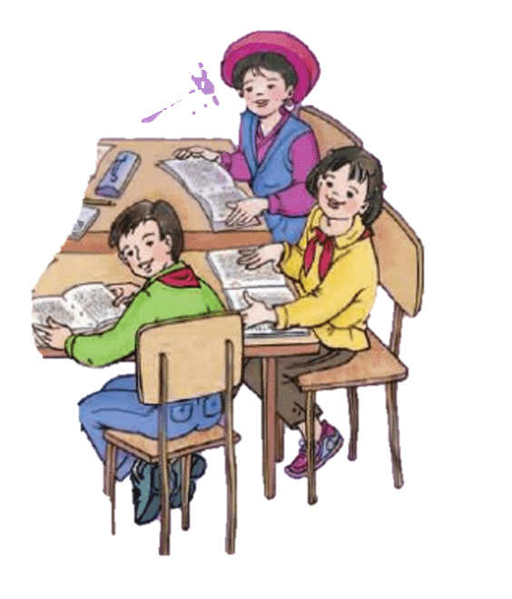
9:57:29 PM
Tiết 27
Tập đọc:
Chuỗi ngọc lam
Đoạn 1 có 3 vai:
Người dẫn chuyện, Gioan, Pi – e.
Luyện đọc phân vai
Nhóm 3
Hết giờ
2 Phút

Slide 20
Tiết 27
Tập đọc:
Chuỗi ngọc lam
Thi đọc diễn cảm

Slide 21
9:57:29 PM
Tập đọc:
Chuỗi ngọc lam
Tiết 27
Củng cố, giáo dục:
Dặn dò:
Câu chuyên ca ngợi những con người có tấm lòng nhân hậu , biết quan tâm và đem lại niềm vui cho người khác.
Nhận xét tiết học.
Chuẩn bị tiết sau :
Hạt gạo làng ta
TC
P

Slide 22
9:57:29 PM
Xin ch©n thµnh c¶m ¬n quý thÇy c«
KÝnh Chóc C¸c ThÇy C« Søc Kháe

